Slide 1
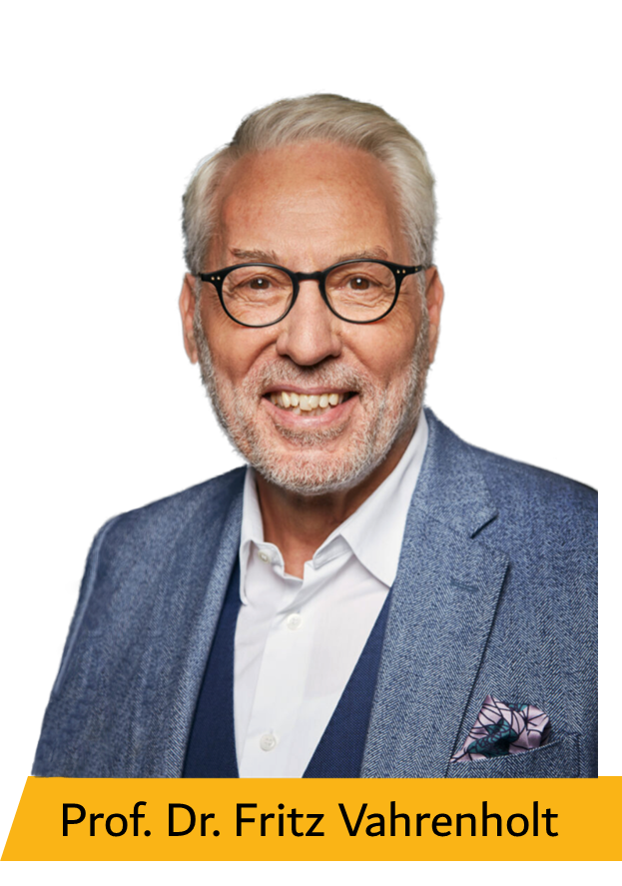
Die Energiewende steht vor dem Scheitern
Infoveranstaltung der
HSK Gegenwind
Schützenhalle Züschen
12.9.2025, 19:00

Slide 2
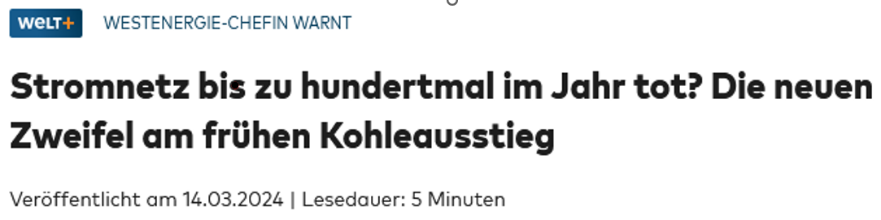
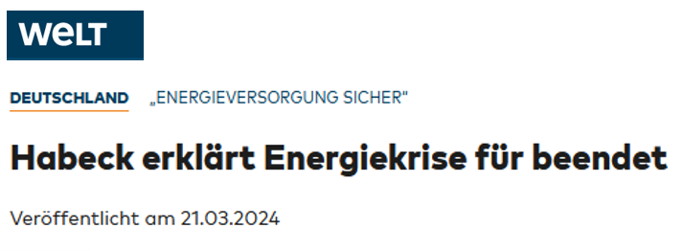


Slide 3
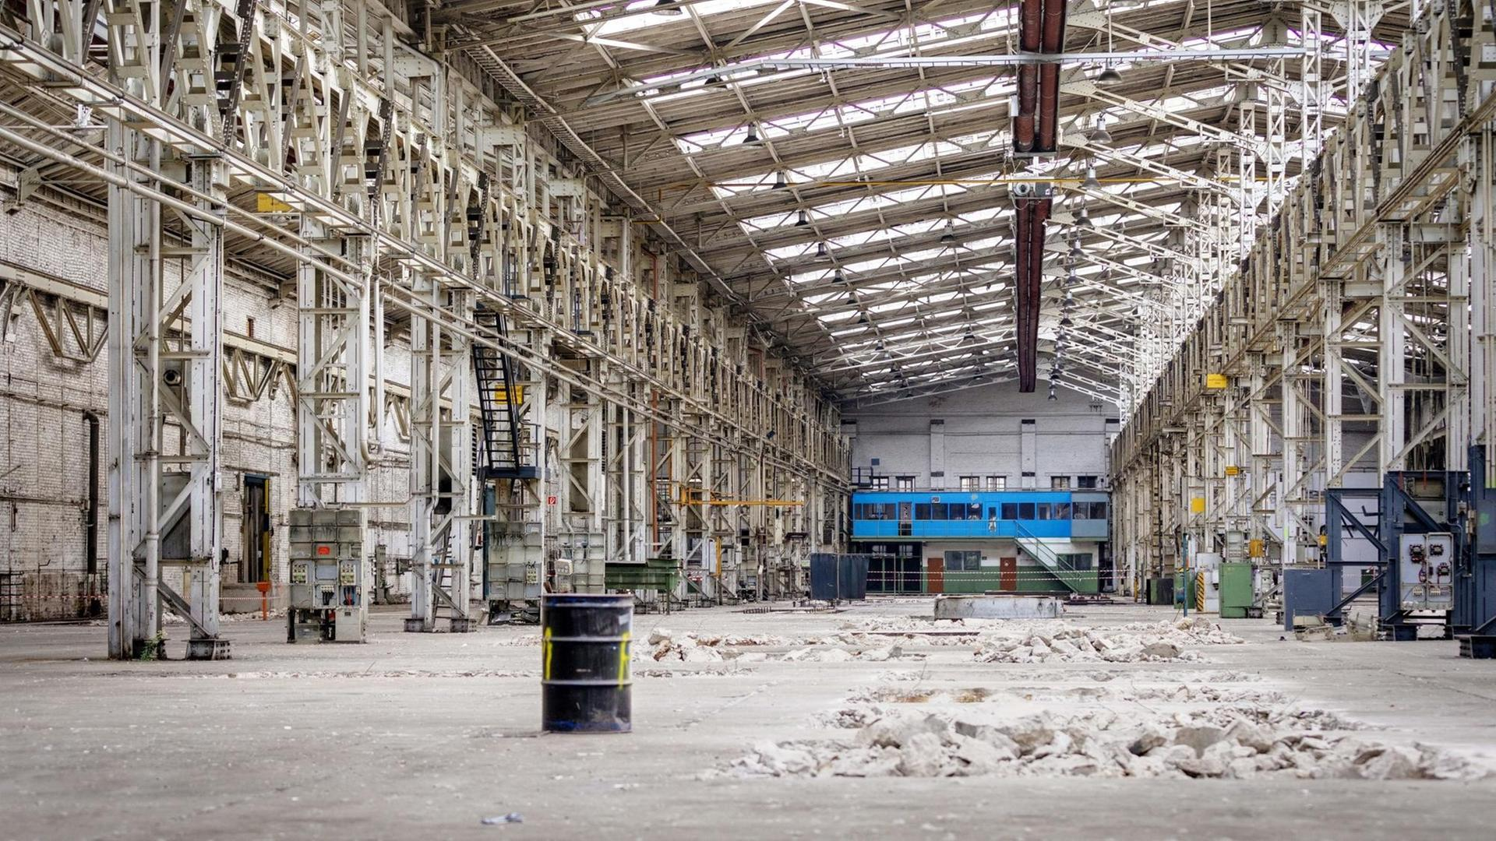
Die Energiewende befördert die Deindustrialisierung

Slide 4
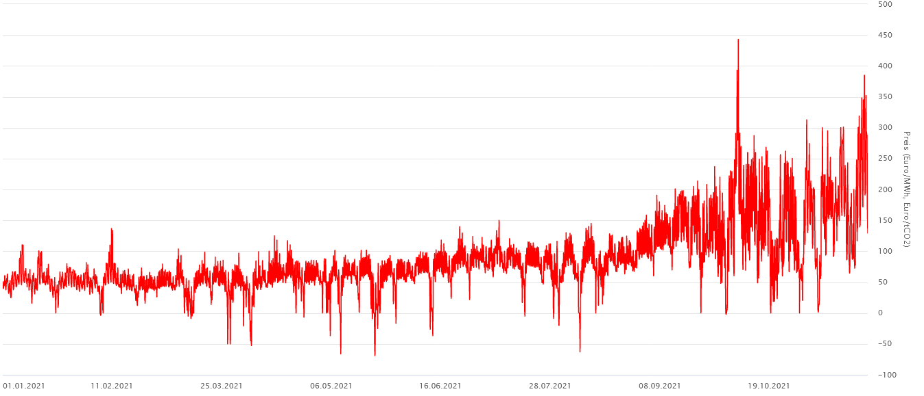
Die Strompreise haben sich 2021 vervierfacht: Deutschland muss aufhören, die Strompreise zu erhöhen
Börsenstrompreis Deutschland 2021
Fraunhofer ISE 2021

Slide 5
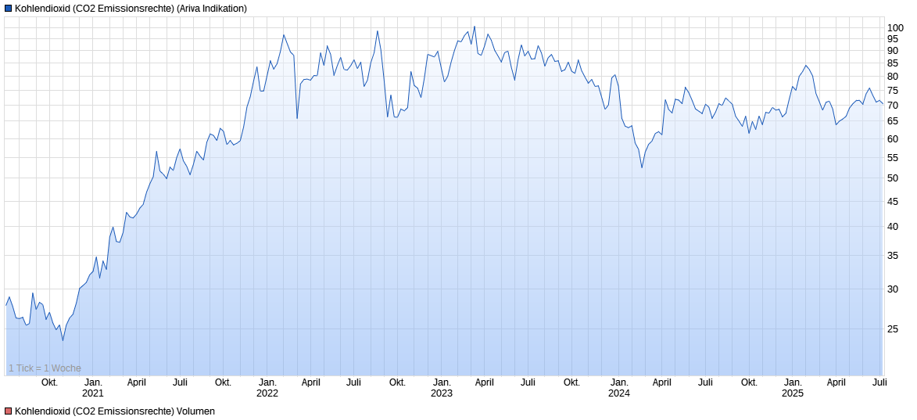
Die Verteuerung der Strompreise ist politisch gewollt: Die Europäische Kommission hat die Preise der CO₂- Zertifikate auf das Vierfache ansteigen lassen.
€/t CO₂
Preisentwicklung der CO₂-Zertifikate in €/ t CO₂
+ 400 %
Quelle:Ariva.de/zertifikate

Slide 6
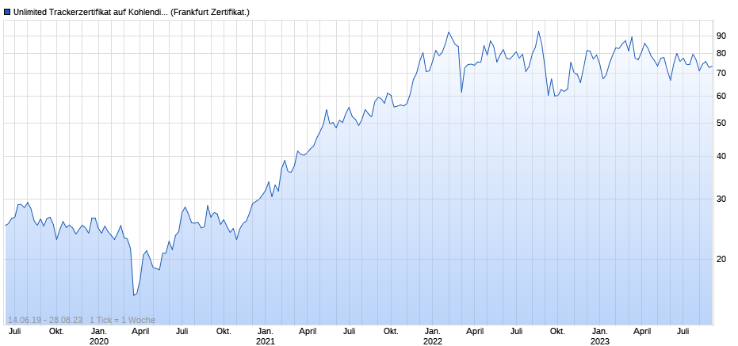
Allein durch den europäischen Zertifikatehandel haben sich die Strompreise für konventionelle Kraftwerke verdoppelt bis verdreifacht.
Preisentwicklung für konventionelle Kraftwerke
€/t CO₂
Die Strompreise erhöhten sich durch CO₂-Zertifikate bei 80 €/t CO₂ um:
Strompreis vor Zertifikatehandel in € Cent/ kwh
Aufpreis durch Zertifikat in € Cent/ kwh
Aktueller Strompreis in € Cent/ kwh
Braunkohlekraftwerk
3,0
+ 7,4
10,4
Steinkohlekraftwerk
4,5
+ 5,9
10,4
Gaskraftwerk GUD
6,5
+ 3,7
10,2
Kernkraft
2,5
+ 0,0
2,5
Quelle:Ariva.de/zertifikate

Slide 7
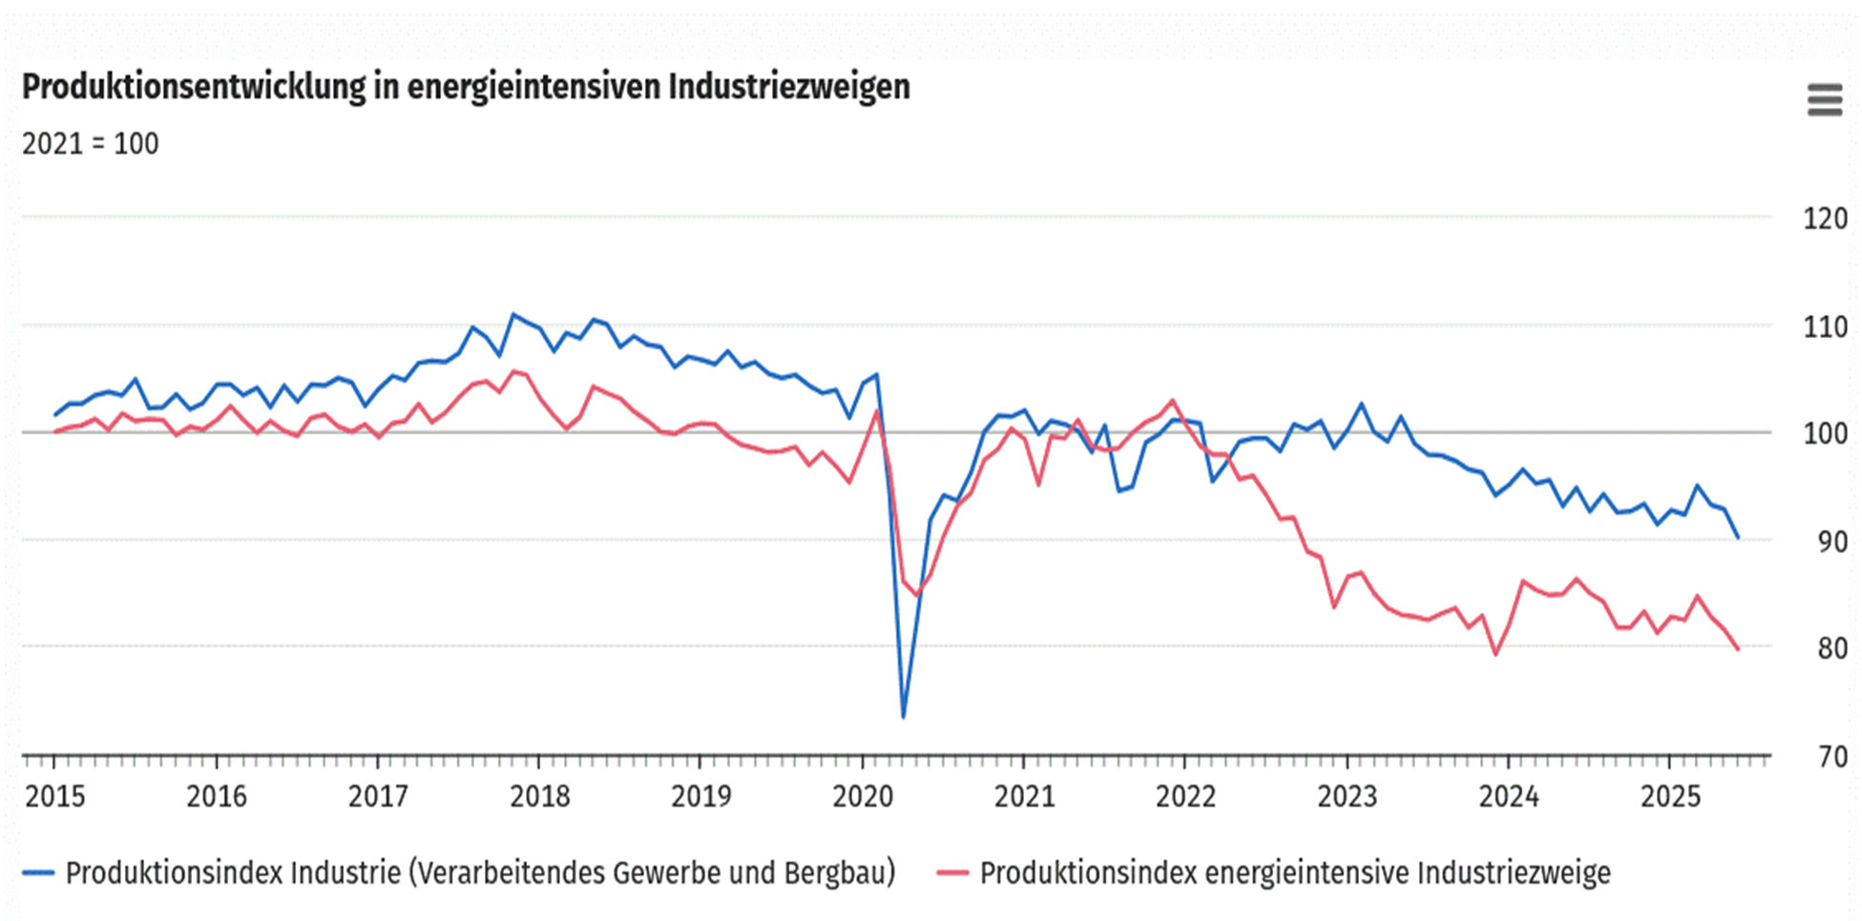
Die Folge: Die energieintensive Industrie verlässt Deutschland
Statisches Bundesamt 2025
Stat. Bundesamt 2025

Slide 8
Wie geht es unter der CDU/SPD Regierung weiter mit der Energiewende ? Ein weiter so.
„Entschlossener und netzdienlicher Ausbau von Sonnen- und Windenergie“
Beendigung der Nutzung von Erdgas, Benzin, Diesel, Erdöl und Kohle in 2045, „Wir stehen zu den europäischen Klimazielen“, Anhebung der CO2-Steuer auf Gas, Heizöl und Kraftstoff von 55 auf 65 €/t CO2 ab 2026
Zubau von 20 000 MW Gaskraftwerken
Subvention des Strompreises aus Steuermitteln, Senkung der Stromsteuer nur für Industrie und Subvention der durch die Energiewende explorierenden Netzkosten
EEG Umlage von rd. 20 Milliarden € aus Steuermitteln

Slide 9
Am 3. Juli 2025 schlugen die IGBCE und ostdeutsche Betriebsräte Alarm
„Der Doppelausstieg aus Kernenergie und Kohle hat Deutschland abhängig gemacht von unzuverlässigem Photovoltaik- und Windstrom. Die Zeche zahlen wir mit den europaweit höchsten Strompreisen. Allein im letzten Jahr wurden mindesten 100 000 Industriearbeitsplätze abgebaut. Die politischen Versprechungen eines „grünen Wirtschaftswunders“ sind nur Schall und Rauch“. IGBCE.de/igbce/presse/medieninformationen

Slide 10
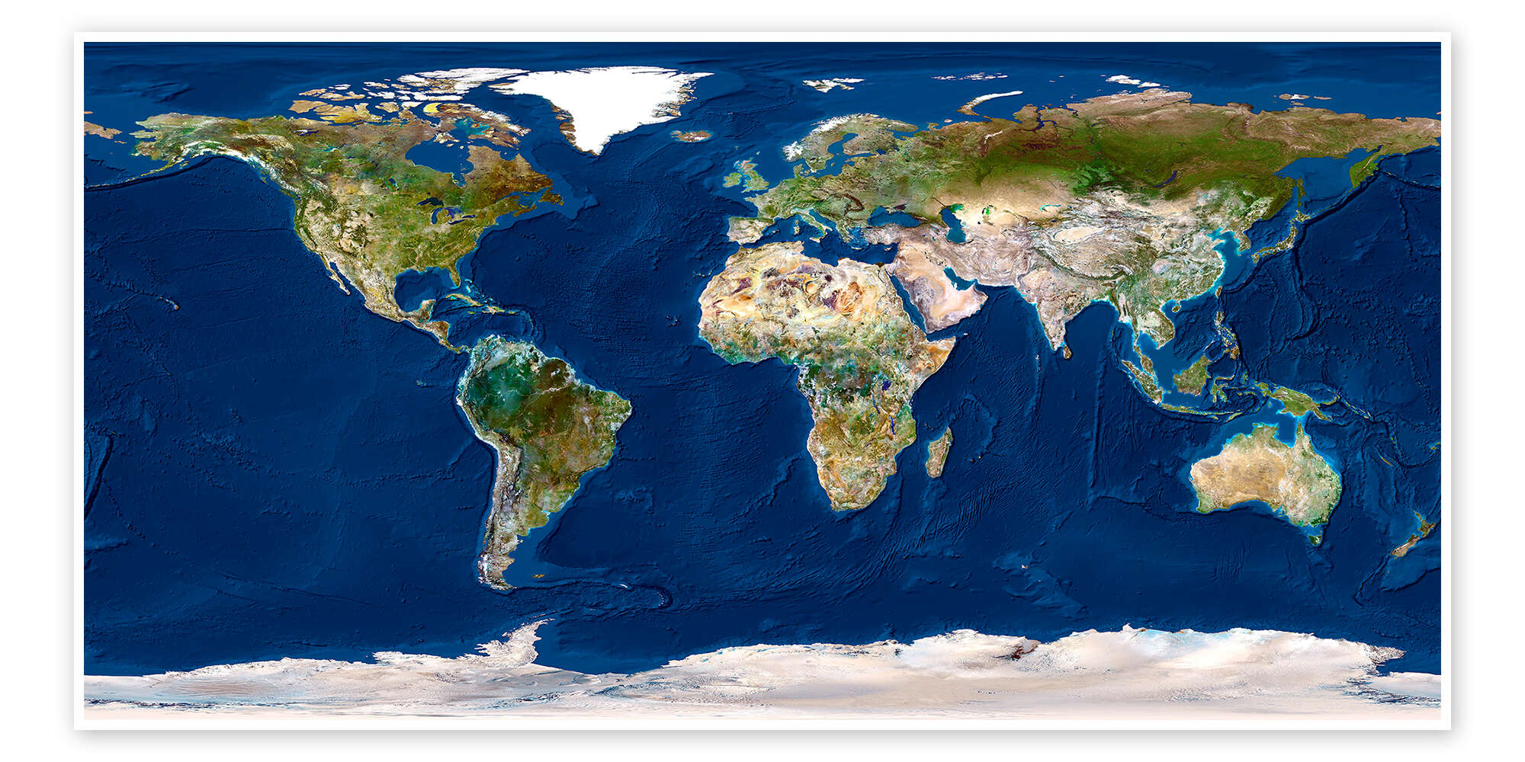
Wie geht die Welt mit der Energiewende um?
Germany - World‘s dumbest energy policy - Wallstreet Journal 2019

Slide 11
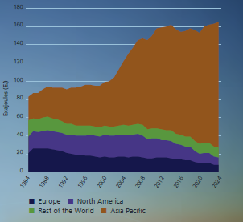
Der weltweite Kohleverbrauch erreicht ein neues Rekordhoch. USA und Europa zusammen nur noch 12,5 % der Welt.
Entwicklung des Kohleverbrauchs nach Regionen, 1965-2024, in EJ/ Jahr
Quelle: Energy Institute, 2025, https://www.energyinst.org/statistical-review

Slide 12
2024 ist Chinas Zuwachs an CO₂-Emissionen etwa dreimal so stark wie die Emissionsminderungen vier wichtiger Industrieländer zusammen
Veränderung der globalen CO₂-Emissionen der sechs großen Industrienationen 2023 - 2024 in Millionen Tonnen, schematische Darstellung
UK
-5
Germany
- 9
Japan
- 22
+ 125
Indien
US
- 32
+ 182
China
- 68
Summe
Quelle: Energy Institute, Statistical Review of Work; Energy 2025. https://www.energyinst.org/statistical-review

Slide 13
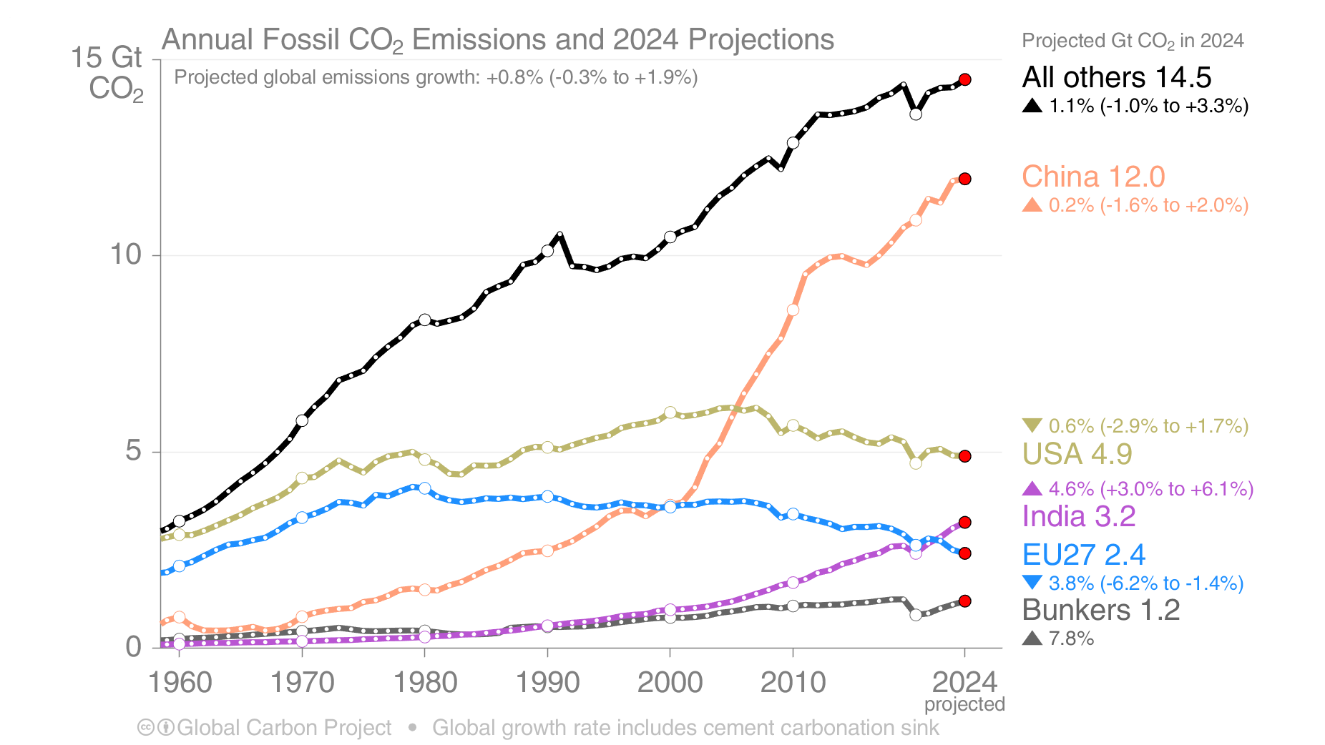
Es gibt 2024 weltweit einen leichten Anstieg der CO₂-Emissionen Deutschland auf den hinteren Rängen
Rest der Welt 39%
China 32 %
USA 13 %
Quelle: globalcarbonproject.org
Indien 8,6 %
EU27 6,4 %
Schiffs- und Flugverkehr 3,2 %
(Deutschland 1,5 %)

Slide 14

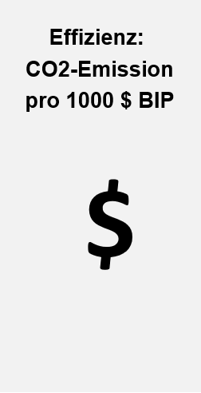


Katar | 43,6 t
Saudi-Arabien | 17,2 t
Kanada | 14,7 t
Australien | 14,1 t
Russland | 14,5 t
USA | 13,8 t
Süd-Korea | 11,0 t
China | 9,2 t
Tschechien | 8,5 t
Japan | 7,5 t
Niederlande | 7,1 t
Deutschland | 7,1 t
Österreich | 6,6 t
Frankreich | 4,3 t
Welt | 4,9 t
Schweiz | 0,05 t
Schweden | 0,05 t
Frankreich | 0,08 t
UK | 0,08 t
Österreich | 0,1 t
Deutschland | 0,11 t
Japan | 0,16 t
Tschechien | 0,17 t
USA | 0,19 t
Süd-Korea | 0,22 t
Kanada | 0,26 t
Russland | 0,36 t
Katar | 0,41 t
China | 0,43 t
Welt | 0,24 t
Quelle : EU Kommission, JRC 2024
EU-Kommission ; https://edgar.jrc.ec.europa.eu/report_2024

Slide 15
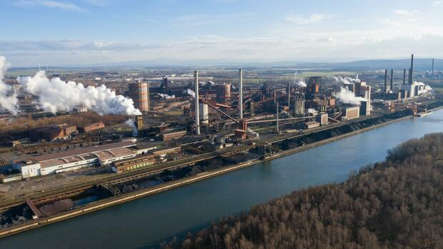
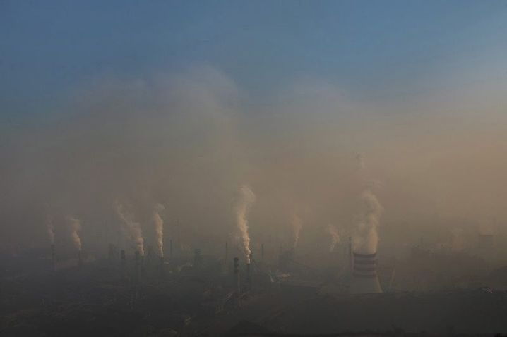
Das bedeutet:
Eine Verlagerung einer Produktion aus Deutschland nach China
erhöht die CO₂- Emission auf das Vierfache

Slide 16
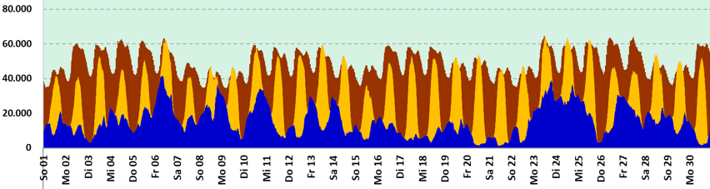
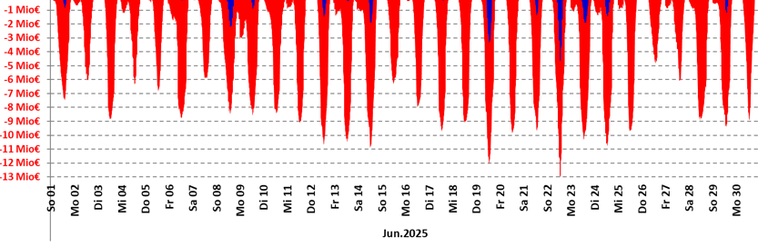
Bei zu viel Strom aus Erneuerbaren Energien zahlt der Steuerzahler: im Juni 2025 2,175 Milliarden €
Erläuterung zur Stromproduktion
Braun: Verbrauch, Gelb: Solar, Blau:Wind in MW
In der Mittagssonne gibt es zu viel Strom durch PV
Ca. 15 % des Strom muss aus konventionellen Kraftwerken mit rotierender Masse zur Frequenzstabilisierung zusätzlich generiert werden.
Erläuterung zur Vergütung
Die Folge: Der Börsenpreis für Strom sinkt gegen Null und wird sogar negativ
Die Differenz zwischen EEG Vergütung und Börsenpreis wird trotzdem bezahlt
Zahlungen aus Steuergeldern im Juni 2025:
-2.175.224.543,3 € €
Zuzahlungen aus Steuermitteln in Mio € pro Stunde
Quelle: R. Schuster Vernunftkraft Juni.2025 und netztransparenz.de

Slide 17
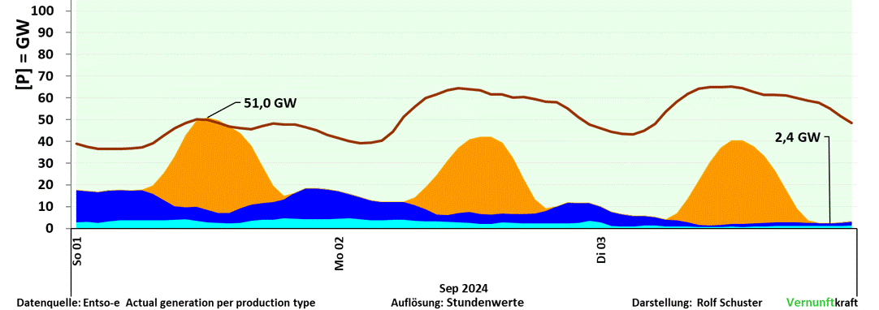
Der Habeck-Plan ist nach dem Ampelbruch vom Tisch: Produktionsverlagerung in sonnen- und windreiche Zeiten
Volatilität des verfügbaren EE-Stroms nach Stromquellen Anfang September 2024 in GW
Verfügbarkeit des Stroms aus Erneuerbaren
Energien in sonnen- reichen (Gelb) und windreichen Zeiten (Blau)

Slide 18
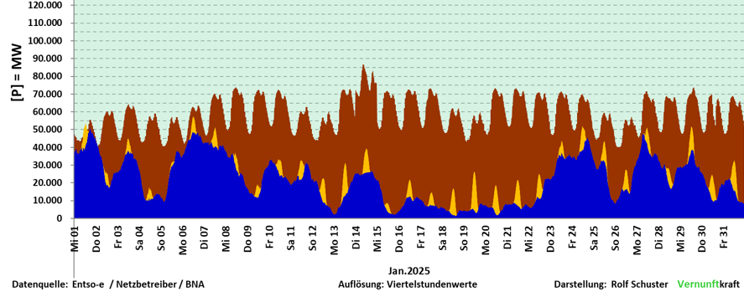
Das Risiko einer 100 % Energieversorgung durch EE: Bei Dunkelflaute entsteht eine signifikante Lücke in der Stromversorgung
Stromproduktion Januar 2025
Strom- verbrauch
Strom- einspeisung durch Wind und Sonne

Slide 19
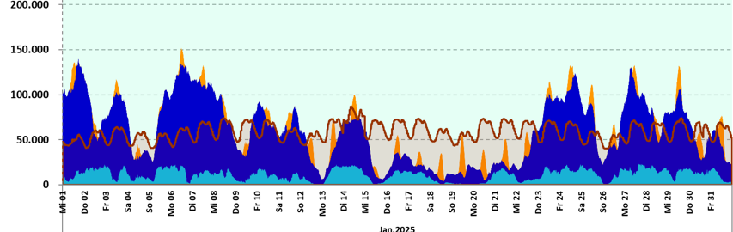
Die Verdreifachung der erneuerbaren Energien löst das Problem der Flaute nicht, solange es keine preiswerte Speichertechnologie gibt
Überversorgung ? Wasserstofflösung ?
Unterversorgung ?

Slide 20
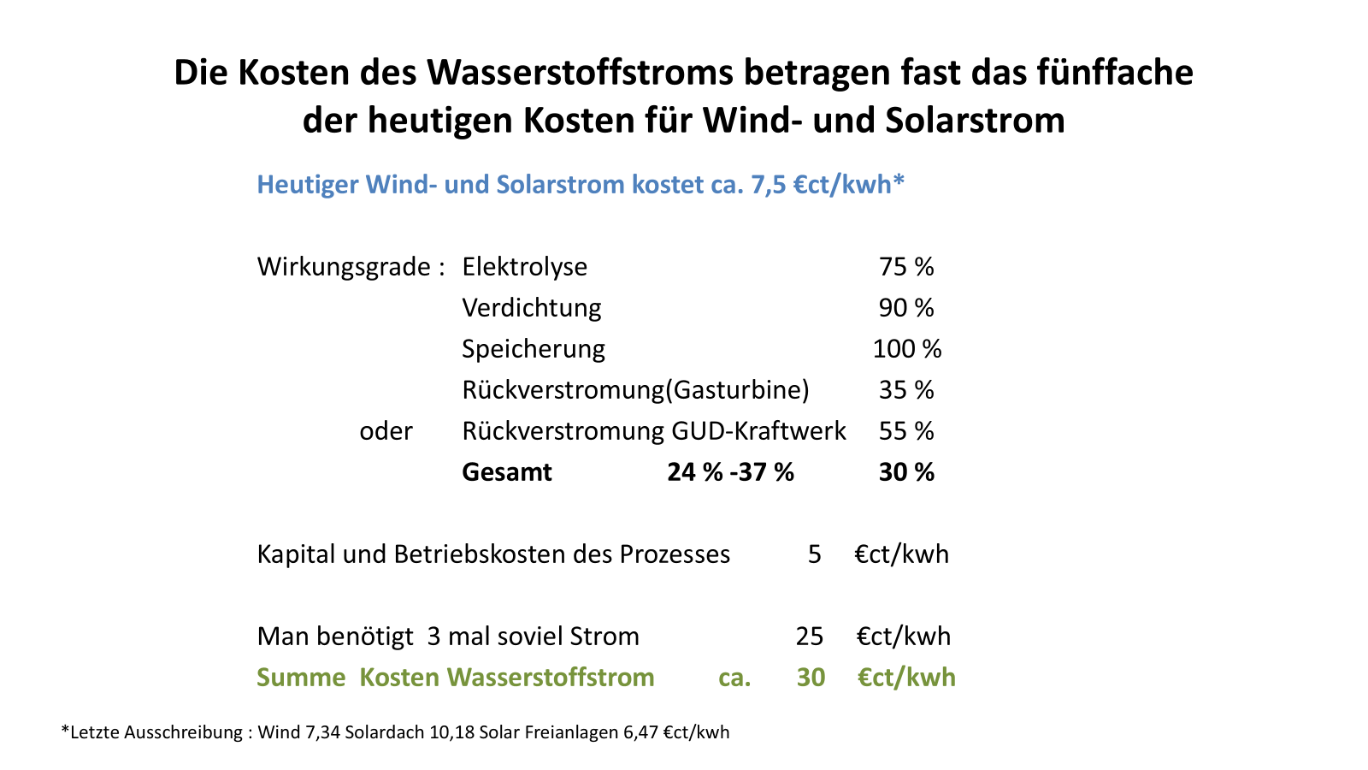

Slide 21
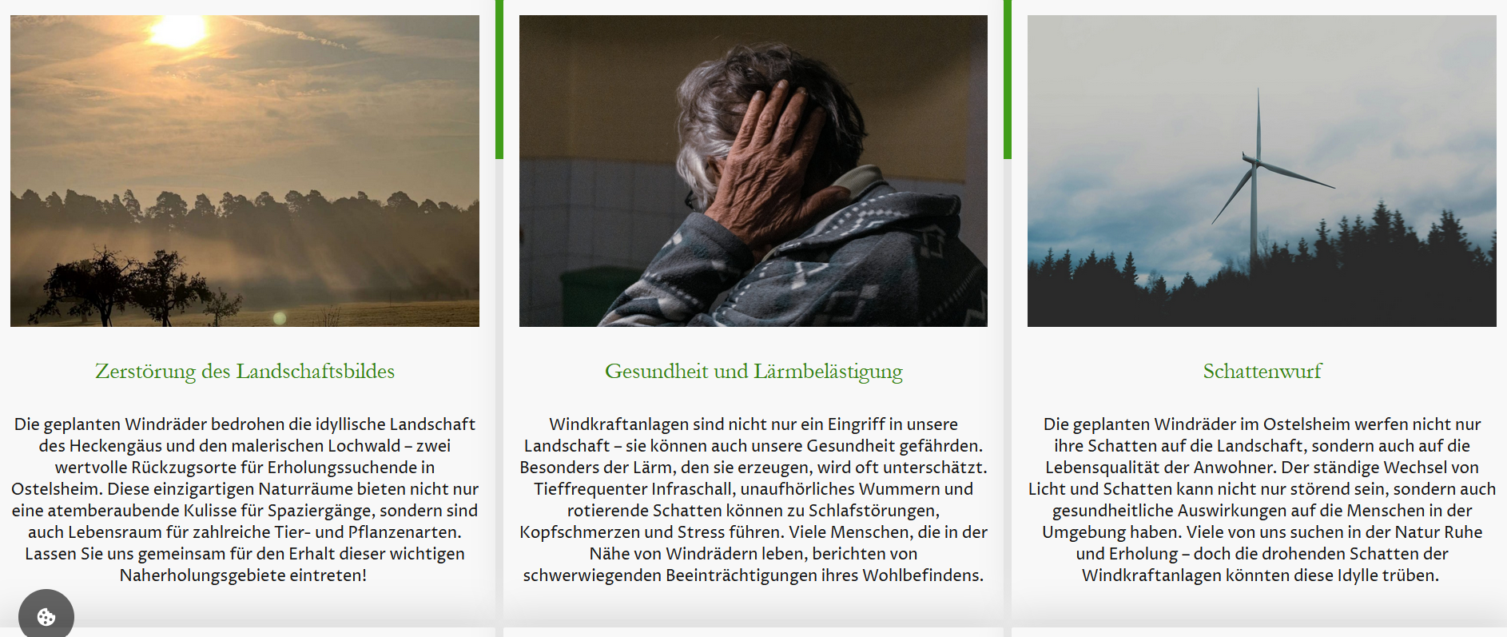
Wie grün ist Windenergie am falschen Standort?

Slide 22
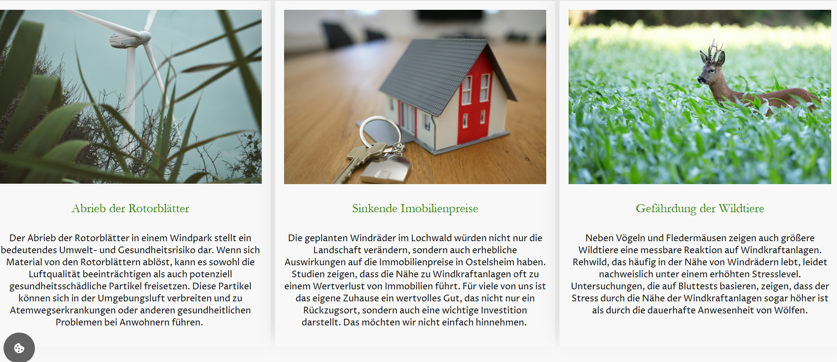
Wie grün ist Windenergie am falschen Standort?
Der Abrieb von 30-150 kg pro Jahr/Anlage enthält 5 % PFAS, was zu 2,5 mg PFAS pro qm/ Jahr führt und das auf 150 ha. Grenzwert für Trinkwasser 0,1 Mikrogramm/l PFAS (https://www.ida-hd.de/windkraftanlagen-giftige-kontaminationen-statt-sauberer-energie/)

Slide 23
Windenergie in Süddeutschland ist unwirtschaftlich und erhöht den Strompreis
Im EEG 2023 (§ 36h) wurde in der Südregion ein neuer Korrekturfaktor für einen Standort zwischen 50%-60 % eingeführt, um das Ausbau-potential an weniger windhöffigen Standorten zu steigern.
Gütefaktor 50 % 60 % 70 %
Korrekturfaktor 1,55 1,42 1,29
mit dem die EEG-Vergütung (z. Zt.7,35 €ct/kwh) multipliziert wird.
In Baden-Württemberg kostet der Windstrom bis zu 11,31 €ct/kwh. Eine 6 MW-Anlage wird über 20 Jahre mit etwa 12 Millionen subventioniert.

Slide 24
NRW: Blau-Bestand, Rot-Planung nach Bundesnetzagentur

Slide 25
Windparks beeinflussen das Mikroklima
Zwei Harvard Wissenschaftler, Lee Miller und David Keith kamen in einer groß angelegten Studie über amerikanische Windparks zum Ergebnis, dass Windfarmen die lokalen Temperaturen um bis zu 0,54 ºC erhöhen.
Die Ergebnisse sind in vielen anderen Studien bestätigt, insbesondere mit einem spürbaren Austrocknungseffekt der Böden von 4,4 % im Jahr.
In der Nacht ist die Luft unmittelbar über dem Boden relativ kühl, darüber ist sie wärmer. Aber die rotierenden Flügel der Windkraftanlagen gleichen das starke Temperatur-gefälle in der Nacht aus und schaufeln Wärme zurück auf den Erdboden. Die Taubildung wird erschwert.
Um etwa 10 % wird die Windgeschwindigkeit, ebenso wie der Niederschlag um 10 % durch große Anlagen reduziert bis auf eine Entfernung von 10 km.
https://doi.org/10.1016/j.joule.2018.09.009
https://www.researchgate.net/publication/342219538_
Observed_onshore_precipitation_changes_after_the_installation_of_offshore_wind_farms

Slide 26
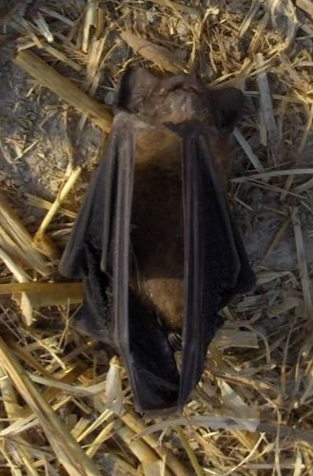
Windkraftanlagen und Naturschutz Beispiel: Fledermäuse
suchen WEA aktiv auf
pro Jahr in Deutschland ca. 240.000 tote Fledermäuse nach konservativer Schätzung
wie viele mit lebensgefährlichen inneren Verletzungen?
regelmäßig auch Tiere aus Nachbarländern betroffen
Notwendig:
Keine WEA an Standorten mit hoher Fledermausaktivität
Keine WEA im Bereich wichtiger Quartiere bzw. Wochenstuben
Keine WEA in Waldgebieten
Foto Tobias Dürr

Slide 27
Insektensterben und Windenergieanlagen
DLR 2018 : Hinweise auf Verluste von Fluginsekten in Windparks.
Flugfähige Insekten(z.B. der Admiral, Marienkäfer) suchen kurz vor der Eiablage hohe schnelle Luftströmungen auf, um sich vom Wind zu entfernten Brutplätzen tragen zu lassen.
Die Strömungen liegen oberhalb 60 -100 m und treffen dort auf 200 Mio m² Rotorfläche. Ein Luftdurchsatz von 10 Mio km³, das mehr als zehnfache des deutschen Luftraums (bis 2000m Höhe) wird durch die Rotoren gesogen.
1200 Tonnen Insekten werden durch die Rotoren vernichtet, das sind 1200 Milliarden Insekten. Das entspricht nach Abschätzung eines der Autoren der Größe der durch 40 Mio. PKW vernichteten Insekten.
F.Trieb,T.Gerz,M.Geiger,Energiewirtschaftliche Tagesfragen 68,Heft 11,S.51

Slide 28
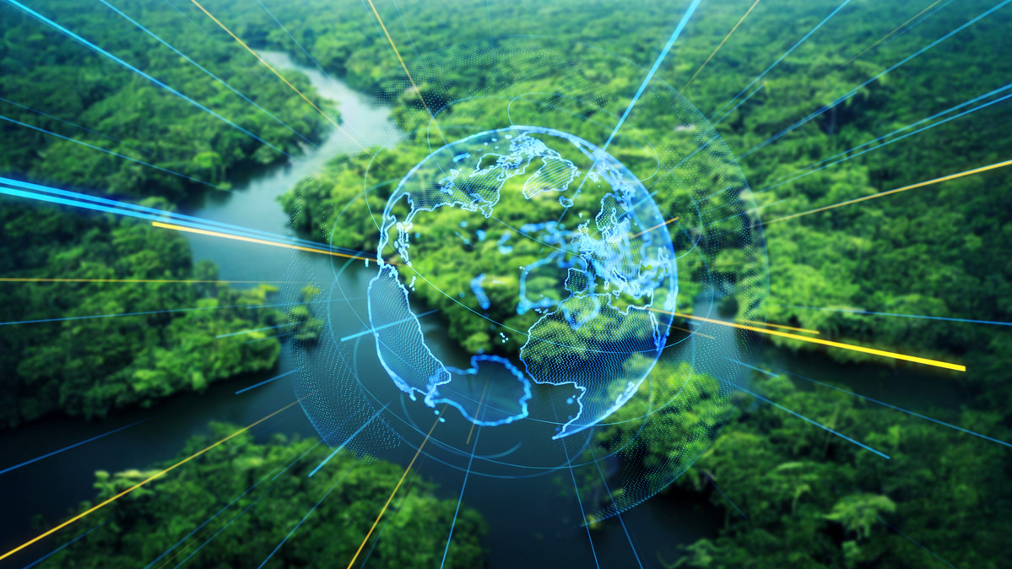
Was ist Klimaneutral?

Slide 29
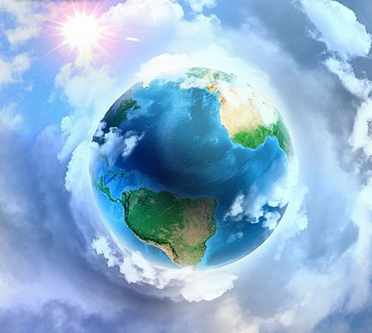
CO2-Emission auf der Erde und CO2-Konzentration in der Atmosphäre verlaufen nicht parallel
Entwicklung der CO2-Emissionen auf der Erde von 1960 bis 2024
Anstieg* in %
Entwicklung der CO2-Konzentration in der Atmosphäre von 1960 bis 2024
+ 400 % CO₂ - Emissionen auf der Erde
+ 30 %
CO2-Emissionen 2024:
CO2-Konzentration 2024:
37,4 Gt
CO₂ - Konzentration in der
Atmosphäre
422 PPM
CO2-Emissionen 1960:
CO2-Konzentration 1960:
9,5 Gt
315 PPM
*Grafische Darstellung vereinfacht

Slide 30
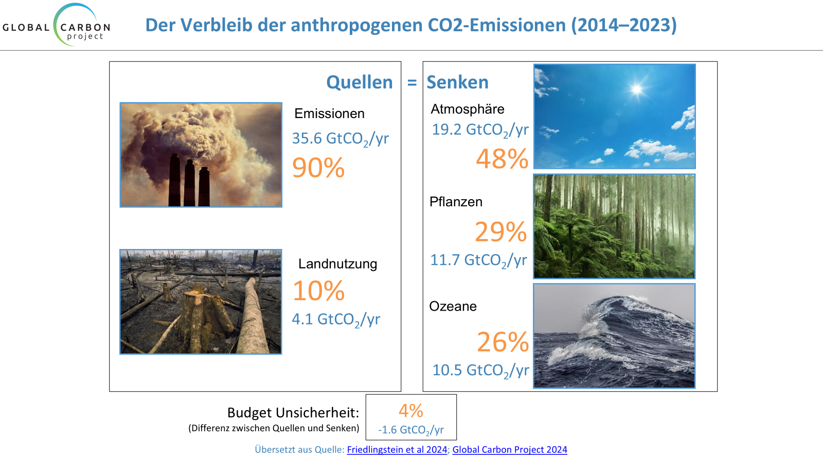
Die wissenschaftlich abgesicherte CO₂ Bilanz

Slide 31
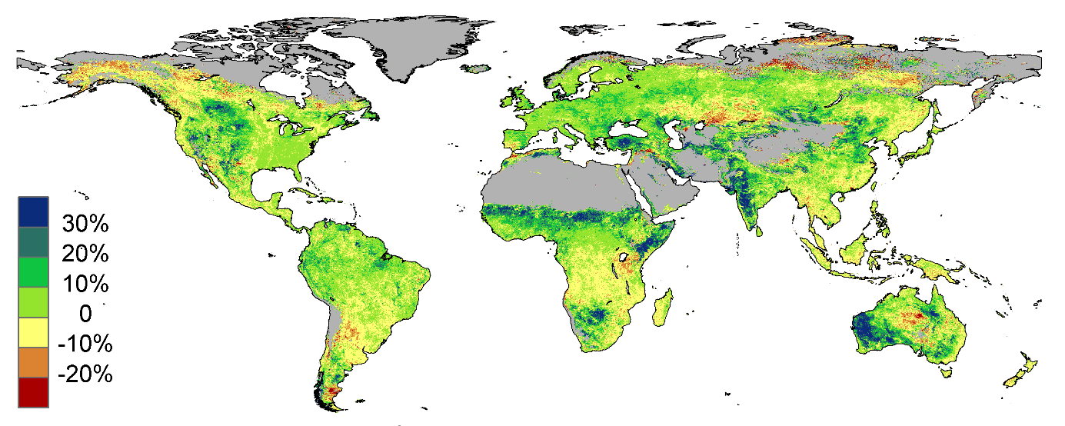
Konsequenz: Die Erde wird grüner, die Vegetation nimmt zu
Blattwachstum von 1982 -2009
Myneni,Boston University 2016

Slide 32
Wenn die CO₂-Emissionen um 47 % reduziert werden, wird der Zuwachs der CO₂-Konzentration gestoppt, wenn die Absorption von Ozeanen und Pflanzen gleich bleibt
Absorption von CO₂ durch die Ozeane
Absorption von CO₂ durch die Pflanzenwelt
-10,5 Gt CO₂
+ 22,2 Gt CO₂ - Emissionen auf der Erde
-11,7 Gt CO₂
-10,5 Gt CO₂
-11,7 Gt CO₂
absorbieren die Ozeane
absorbieren die Pflanzen
*Grafische Darstellung vereinfacht

Slide 33

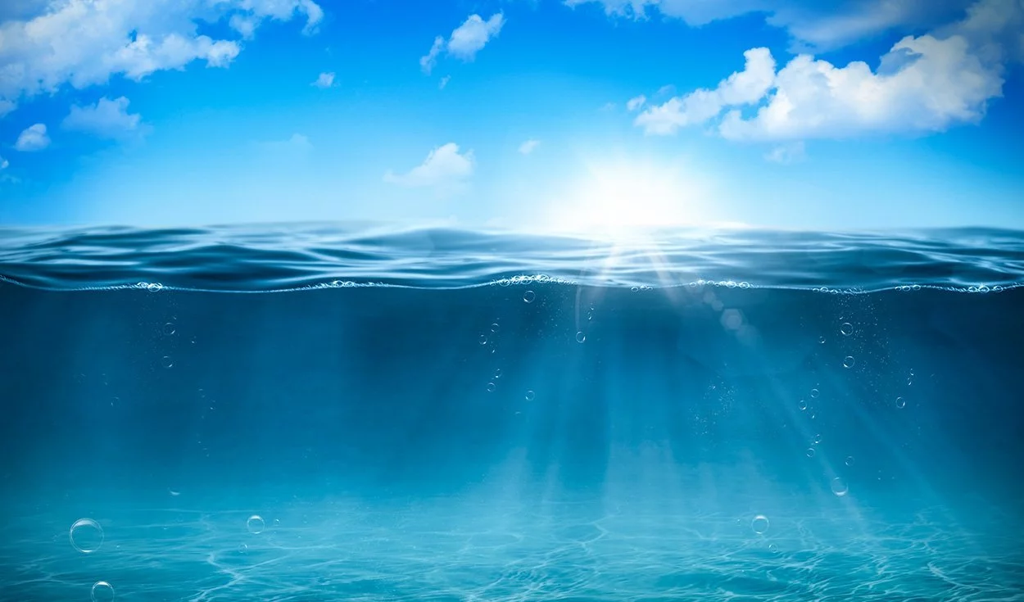
Der realistische Weg zur CO₂-Minderung findet sich im Pariser Klimaabkommen von 2015
Artikel 4 des Pariser Klimaabkommens
CO₂-Emissionen Deutschland
... in der zweiten Hälfte dieses Jahrhunderts... ( und nicht 2045)
Deutschland 2010: 972 Mio. t CO₂
Deutschland 2024: 582 Mio. t CO₂
"Die Vertragsparteien sind bestrebt...
Ozeane und Pflanzen als natürliche Senken nehmen rd. 56% der CO₂-Emissionen auf
... ein Gleichgewicht zwischen den anthropogenen Emissionen von Treibhausgasen aus Quellen und dem Abbau solcher Gase durch Senken ... herzustellen.“

Slide 34
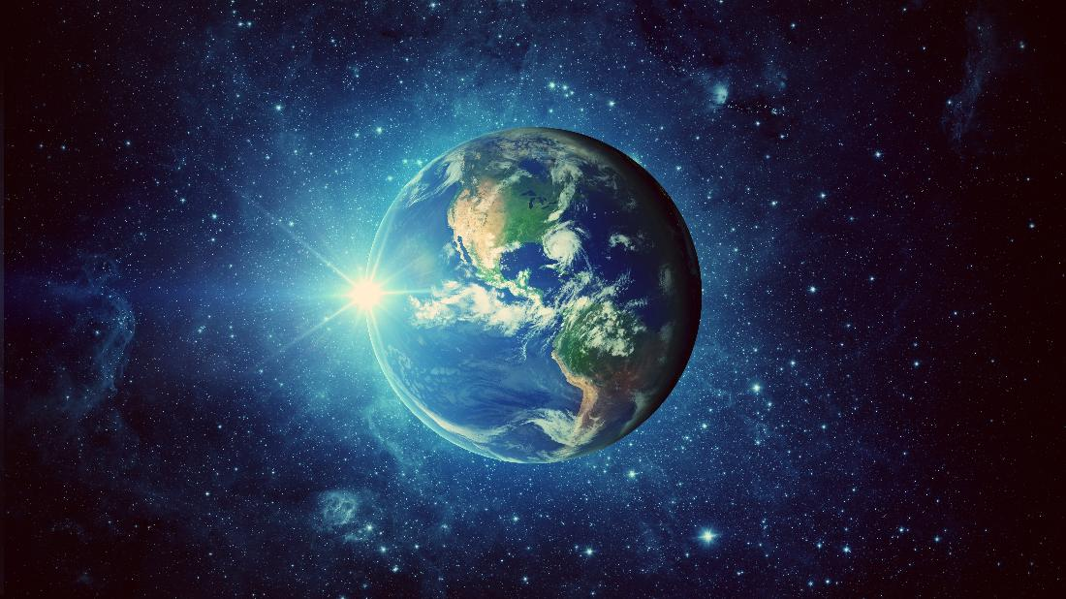
Die Folge: Bundesverfassungsgericht gestattet Deutschland nur noch 6,7 Gt CO₂ bis zur Klimaneutralität
„Nur kleine Teile der anthropogenen Emissionen werden von den Meeren und der terrestrischen Biosphäre aufgenommen…
Jede weitere in die Erdatmosphäre gelangende … CO₂ - Menge erhöht also bleibend die CO₂-Konzentration und führt zu einem weiteren Temperaturanstieg“
Im Gegensatz zu anderen Treibhausgasen verlässt CO₂ die Erdatmosphäre in einem für die Menschheit relevanten Zeitraum nicht mehr auf natürliche Weise.
Bundesverfassungsgericht (2021) Leitsätze zum Beschluss des Ersten Senats vom 24. März 2021

Slide 35
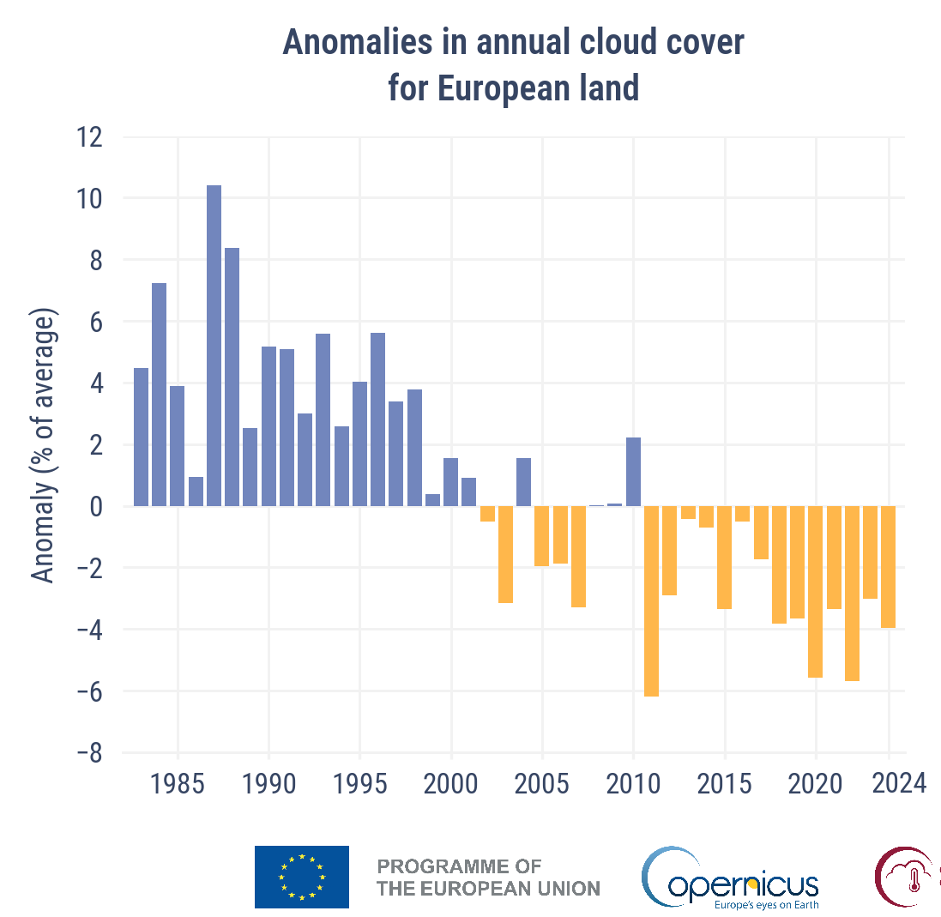
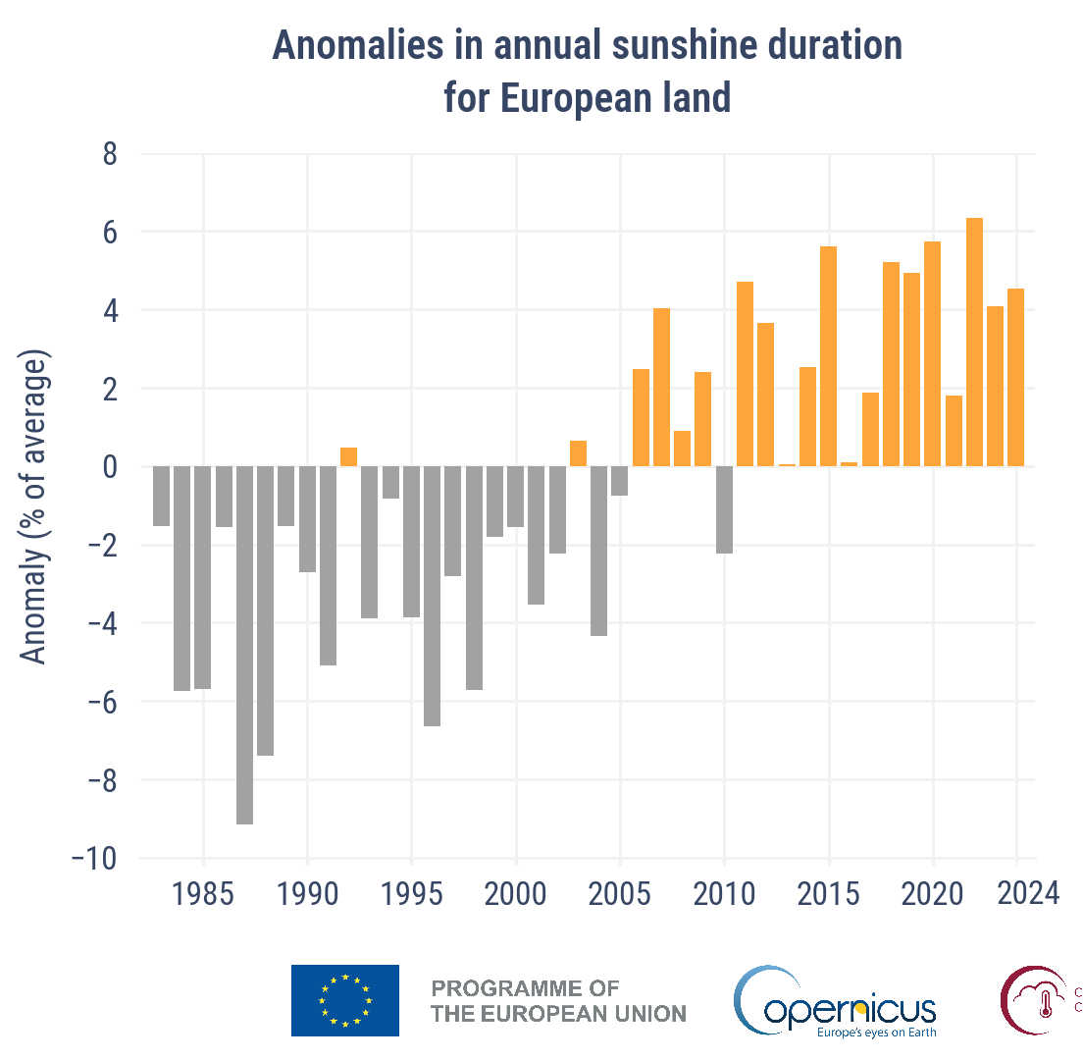
Der Gluthitzesommer 2025 und die wesentliche Ursache der Erwärmung : die Wolken gehen zurück?

Slide 36
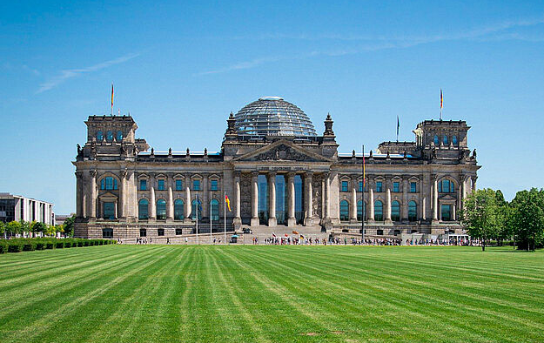
Notwendige, neue Rahmenbedingungen zur Bewältigung der Energiekrise

Slide 37
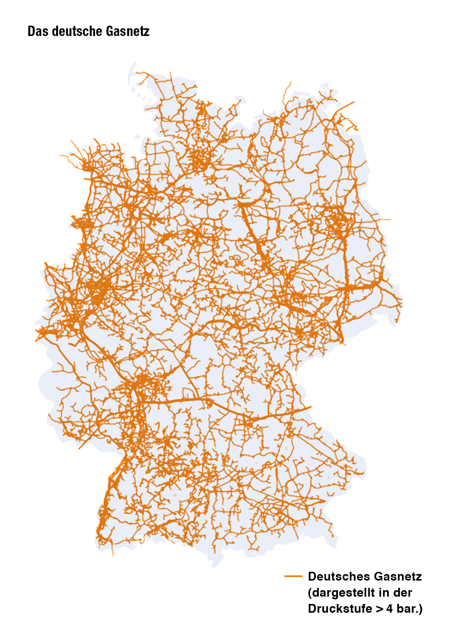
Bundesregierung plant die Zerstörung unserer Gasnetze
Das 550 000 km lange Gasnetz soll nach Willen der alten und der neuen Koalition bis 2045 stillgelegt oder herausgerissen werden. Das Gasnetz ist 270 Milliarden € wert. Um es durch Stromleitungen für Wärmepumpen zu ersetzen, bräuchte es noch einmal den gleichen Betrag.
Daher wird ab 1.1.2025 den Gasnetzbetreibern erlaubt die Abschreibungen der Gasnetze bis 2025 zu verkürzen. Folge : die Gasnetzkosten können um 20 % steigen.

Slide 38
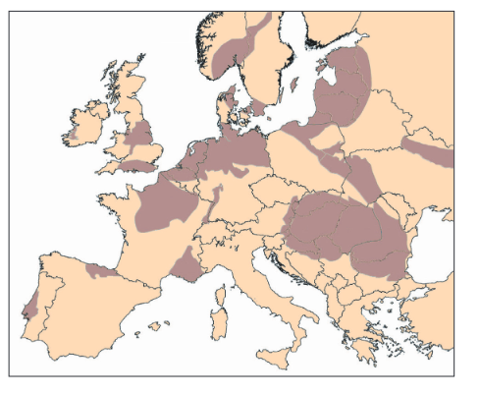
1. Fracking-Erdgasförderung in Deutschland ermöglichen, seit 2017 in Deutschland verboten
„Solange wir in Deutschland Erdgas benötigen, ist es – freundlich ausgedrückt – ein Schildbürgerstreich, dass wir es nicht bei uns fördern“
Hans-Joachim Kümpel ehem. Präsident der Bundesanstalt für Geowissenschaften und Rohstoffe
Fördermenge nach Kümpel: jährlich 20 Milliarden Kubikmeter auf Jahrzehnte hinaus.
Insgesamt 2,3 Billionen m³

Slide 39
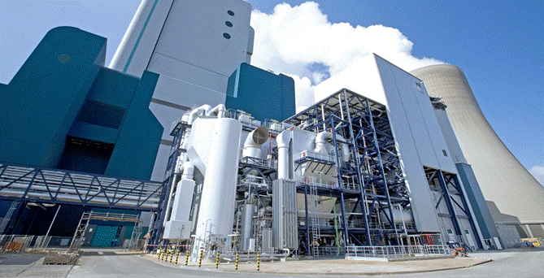
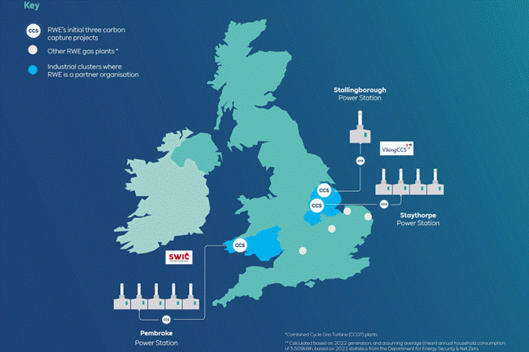
2. Wir brauchen „grüne“, CO₂- freie Kohle- und Gaskraftwerke. CCS-carbon capture sequestration ist in Deutschland verboten
Seit 2009 betreibt RWE am Standort des Braunkohlekraftwerks Niederaussem zusammen mit BASF und Linde eine Anlage zur nachträglichen Abscheidung von CO₂. Die Anlage scheidet über 90 % des CO₂ ab. Die Kosten betragen 30 €/t CO₂.¹ Der Wirkungsgradverlust beträgt weniger als 10 %. Niederaussem soll nach Willen des Bundeswirtschaftsminister und RWE 2030 einschließlich CO₂-Abscheidung stillgelegt werden.
Am 23.5.2023 gab RWE bekannt, dass in England die dortigen Gaskraftwerke mit einer Leistung von 4,7 GW mit einer CCS Anlage ausgestattet werden sollen und somit 11 Mio. t CO₂ eingespart werden sollen
1 P. Moser et al VGB Powertech 1/2 2018 S.43
https://docplayer.org/77145490-Peter-moser-georg-wiechers-sandra-schmidt-knut-stahl-gerald-vorberg-und-torsten-stoffregen.html
Foto: BASF OASE blue
Foto RWE 2023

Slide 40
3. Neue, sichere Kernkraftwerkstechnologie in Deutschland ermöglichen
Wir brauchen ein Sofortprogramm Kernenergie
Wiederaufnahme des Forschungszwecks Kernenergie in das Atomgesetz
Schaffung von Lehrstühlen der Kerntechnik in den Bundesländern
Wiederherstellung der Kernenergieforschung in den Energieforschungszentren Karlsruhe und Jülich
Wiederinbetriebnahme der letzten geschlossenen Kernkraftwerke
Förderung von Technologien der 4. Generation der Kernenergie. 4. Generation heisst : Havarien sind naturgesetzlich ausgeschlossen, abgebrannte Brennelemente als Einsatzstoff möglich (Endlagerproblem gelöst), keine langlebigen radioaktiven Abfälle
Deutschland ist der grüne Geisterfahrer in Sachen sicherer und preiswerter Kernenergie.
Die Biden Regierung reaktiviert ein 2022 stillgelegtes Kernkraftwerk in Michigan für 1,5 Milliarden $, weil sie Datenzentren für KI gesicherte Stromversorgung benötigen.

Slide 41
4. Fusionsenergie wie Wendelstein in Greifswald
Ein Fusionskraftwerk gewinnt aus der Ver- schmelzung von Atomkernen der Wasserstoff- sorten Deuterium und Tritium zu Helium Energie. Dabei werden Neutronen frei sowie große Mengen von Energie: Ein Gramm Brenn- stoff könnte in einem Kraftwerk 90.000 Kwh Energie freisetzen, die Verbrennungswärme von 11 Tonnen Kohle.
Die für den Fusionsprozess nötigen Grundstoffe – Deuterium und Lithium, aus dem im Kraft- werk Tritium hergestellt wird – sind in nahezu unerschöpflicher Menge überall auf der Welt vorhanden. Es entstehen keine geologisch langlebigen Rückstände.
Quelle IPP

Slide 42
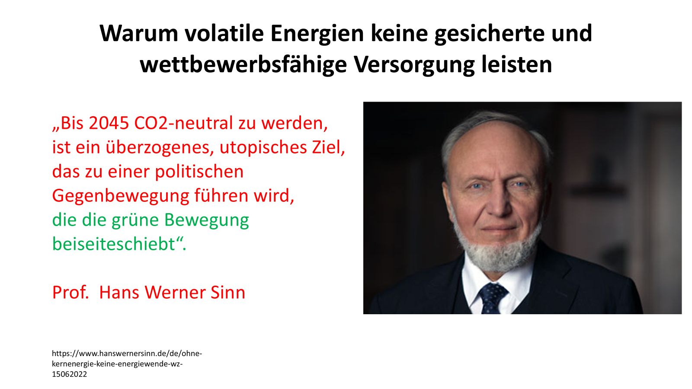
Warum volatile Energien keine gesicherte und wettbewerbsfähige Versorgung leisten
https://www.hanswernersinn.de/de/ohne-kernenergie-keine-energiewende-wz-15062022

Slide 43

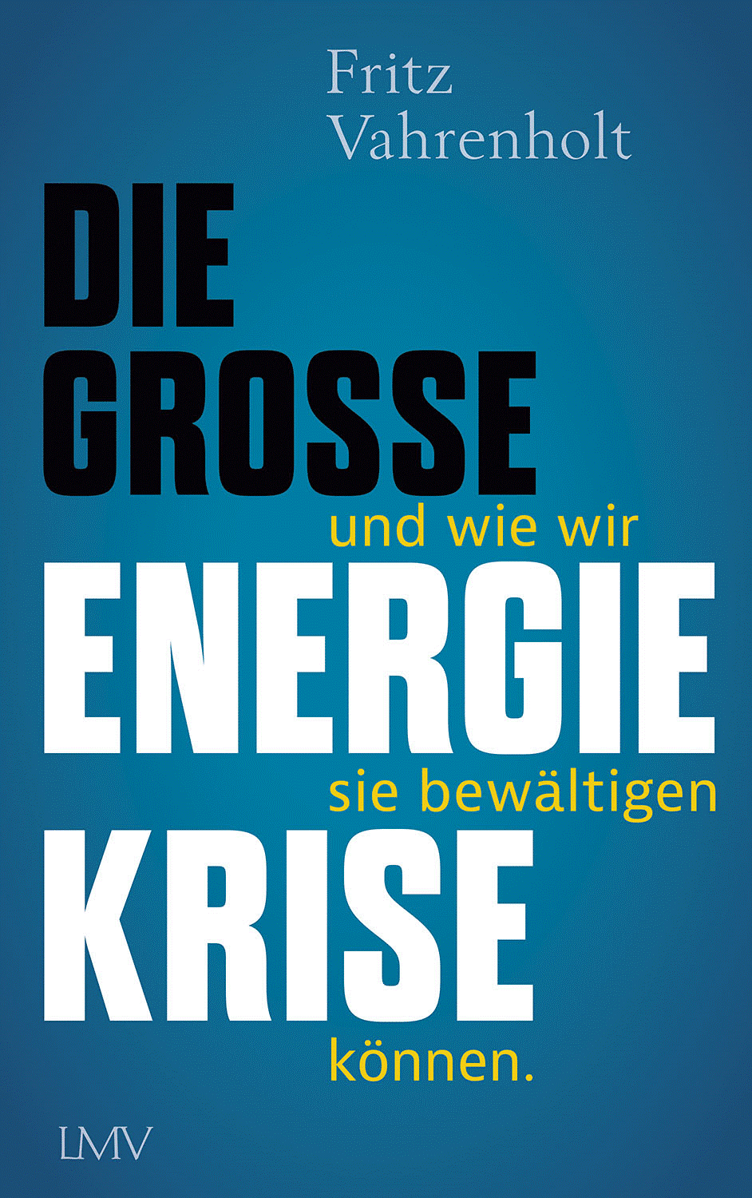
Am Büchertisch erhältlich
Weitere Informationen finden Sie auf: vahrenholt.net Newsletter: vahrenholt.net/publikationen/
Folgen Sie mir auf X @FritzVahrenholt

